Slide 1
Площа бічної та повної поверхонь конуса 11 клас

Slide 2
МЕТА УРОКУ
1. Домогтися засвоєння формул для обчислення площ бічної та повної
поверхонь конуса;
2. Сформулювати вміння розв'язувати задачі на обчислення площ бічної та повної поверхонь конуса.

Slide 4
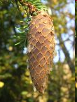
Конус
Назва цієї фігури пішла від грецького слова «конос», так греки називали ялинкову шишку.

Slide 5
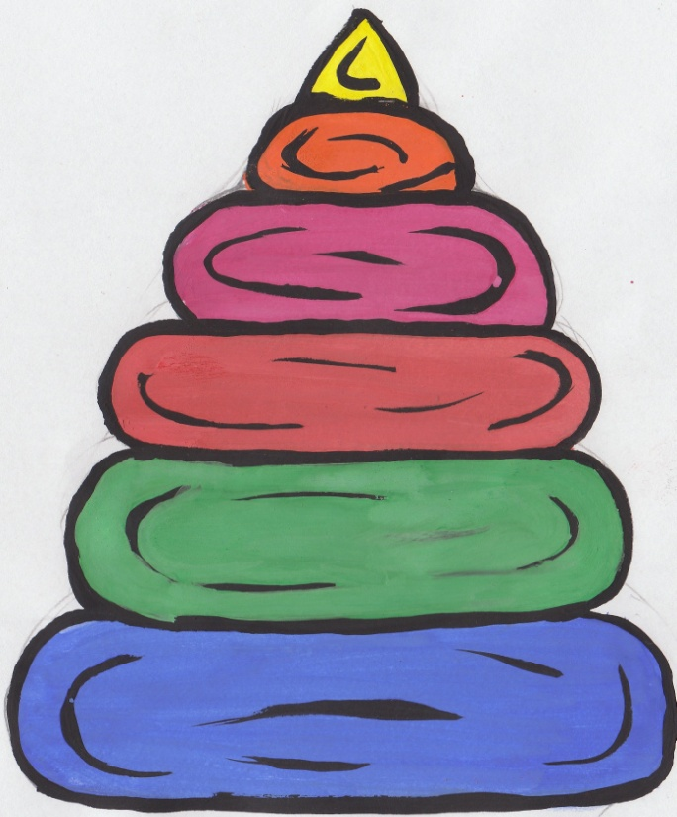
Конус серед нас

Slide 6
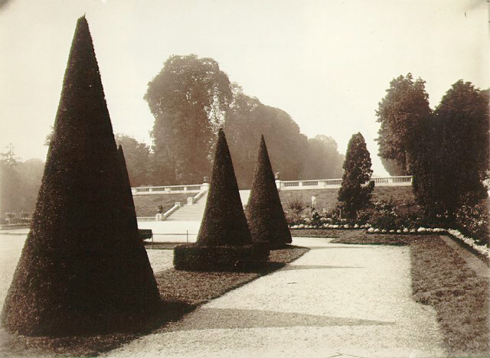

Slide 7
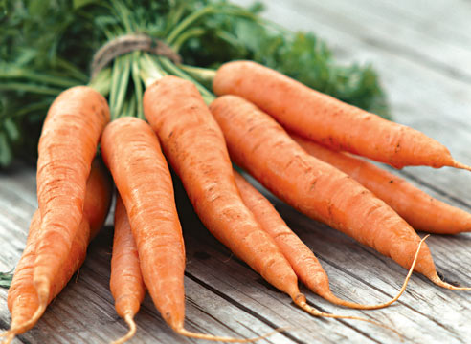
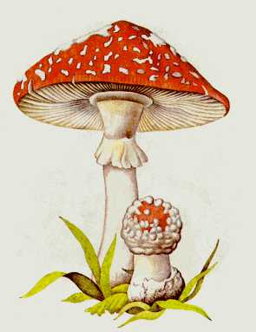
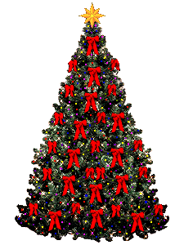
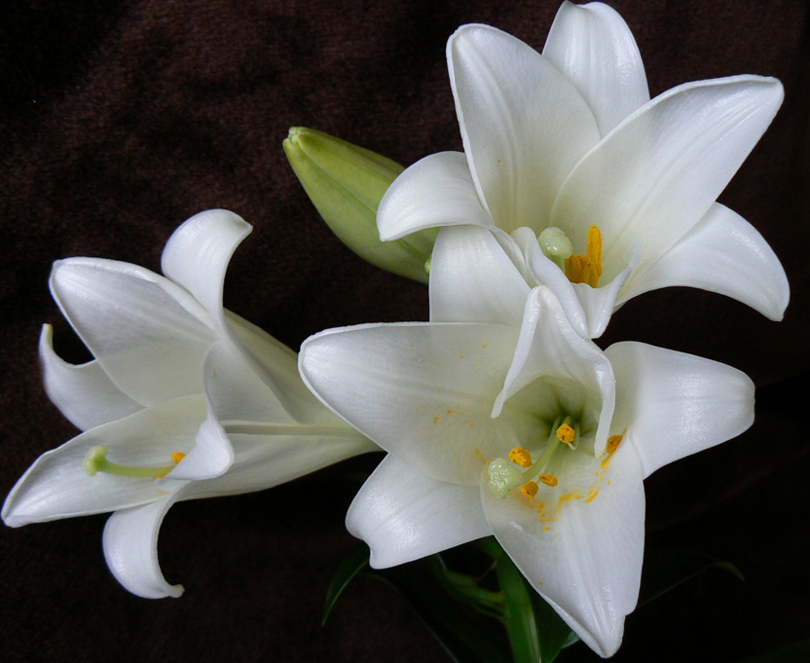

Slide 8
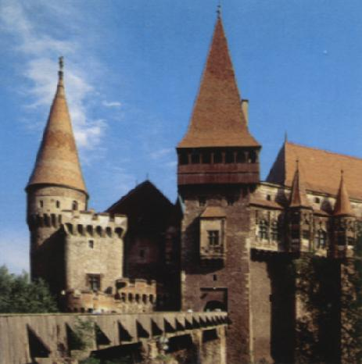
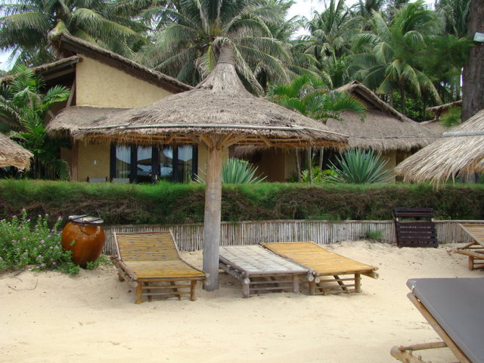
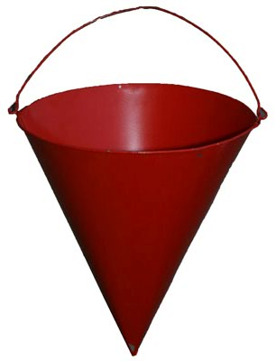
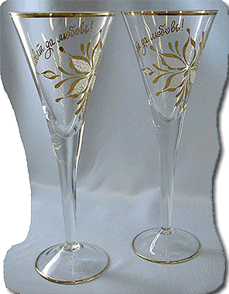
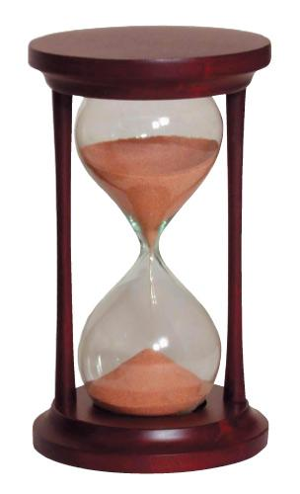
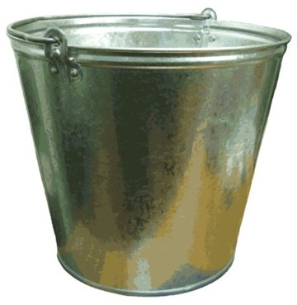

Slide 9
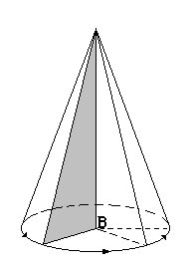
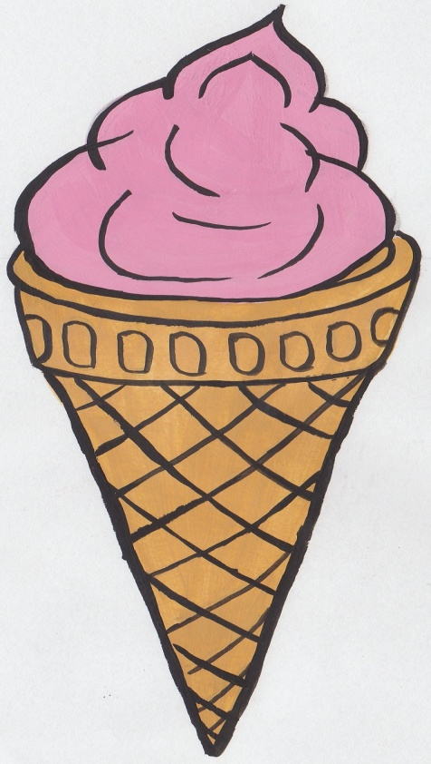
Конус – це тіло, отримане обертанням прямокутного трикутника навколо прямої, яка є нерухомим катетом.
Це є одна з фігур обертання

Slide 10
КОНУС
OK=H
OA=OB=OC=R
KA= KB= KD= l
К
С
D
О
А
В
E
G
F

Slide 11
Елементи конуса
P
Вісь конуса
Вершина конуса
Твірна
Висота конуса
R
O
L
Основа конуса
B
Радіус основи конуса

Slide 12
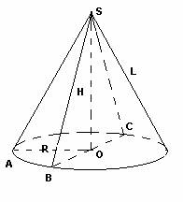
S - вершина конуса, коло з центром О – основа конуса. відрізок SA=L – твірна. відрізок OA=R – радіус основи. відрізок BC=2R – діаметр основи. SO=Н – висота конуса. Кут SBO – кут нахилу твірної до площини основи.

Slide 13
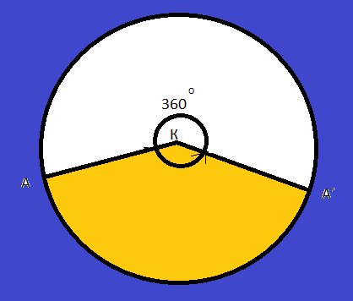
Розмітка БІЧНОЇ ПОВЕРХНІ КОНУСА –
AK = r
ПЛОЩА КРУГА:
S = πr²

Slide 14
ФОРМУЛА ПЛОЩІ БІЧНОЇ ПОВЕРХНІ КОНУСА:
S_{б.} = π R l
R – радіус основи,
l –твірна конуса.

Slide 15
ФОРМУЛА ПЛОЩІ ПОВНОЙ ПОВЕРХНІ КОНУСА
К
S_{п} = S_{б} + S_{осн}
S_{п} = πRl + π R²
S_{п} = π R(R+l)
О
А
В

Slide 17
ЗАДАЧА 1
Дано:
конус; R=3,l=5.
Знайти: S_{Б} , S_{п}.
Розв'язання:
S_{Б} = π·3·5 = 15 π;
S_{осн} = π·3² = 9 π;
S_{п} =15π+9π = 24π.
К
5
О
3
А
О
В

Slide 18
ЗАДАЧА 2.
К
За даними малюнка (ОВ=5, КО=12) знайти площу бічної і повної поверхонь конуса:
12
5
А
В
О

Slide 19
ЗАДАЧА 3.
К
Дано: конус; R=5, h=12.
Знайти: S_{Б} , S_{п}.
Розв'язання:
l²=144+25=169, l =13;
S_{Б}=π·13·5=65 π;
Sосн = π·5² =25 π;
Sп = 65π+25π; Sп = 90π.
12
5
А
В
О

Slide 20
ЗАДАЧА 4.
За даними малюнка (ОВ=6, ∟АКО=30^{о}) знайдіть площу бічної і повної поверхонь конуса:
К
о
30
6
А
В
О

Slide 21
ЗАДАЧА 5.
Дано: конус; R=6,∟АКО=30^{о}.
Знайти: S_{Б} , S_{п}.
Розв'язання:
l = R/sin30^{о},l=6/0.5=12;
S_{Б}= π·12·6=72π;
S_{осн} = π·6² =36π;
S_{п} = 72π+36π;
S_{п} = 108π.
К
о
30
6
А
В
О

